Slide 1

Факультет профессиональной переподготовки
РАЗРАБОТКА ИНФОРМАЦИОННОЙ СИСТЕМЫ ПОДБОРА КОМПЬЮТЕРНЫХ
КОМПЛЕКТУЮЩИХ
Анализ, проектирование, реализация
Пермь, 2018

Slide 2

Факультет профессиональной переподготовки
Постановка задачи
Анализ
Разработать информационную систему для обеспечения возможности сравнения различных конфигураций компьютеров

Slide 3
Факультет профессиональной переподготовки
Анализ поставленной задачи
Анализ
Предметная область задачи — аппаратная часть компьютеров
Способы реализации задачи
Ручное тестирование (применение бенчмарков)
Сбор сведений (внешние источники)

Slide 4
Факультет профессиональной переподготовки
Преимущества бенчмарков
Анализ
Объективность (индекс производительности)
Всеобъемлимость

Slide 5
Факультет профессиональной переподготовки
Недостатки бенчмарков
Анализ
Изношенность компонентов системы
Проблемы в системе охлаждения
Используемая операционная система
Запущенные программы на компьютере в момент теста

Slide 6
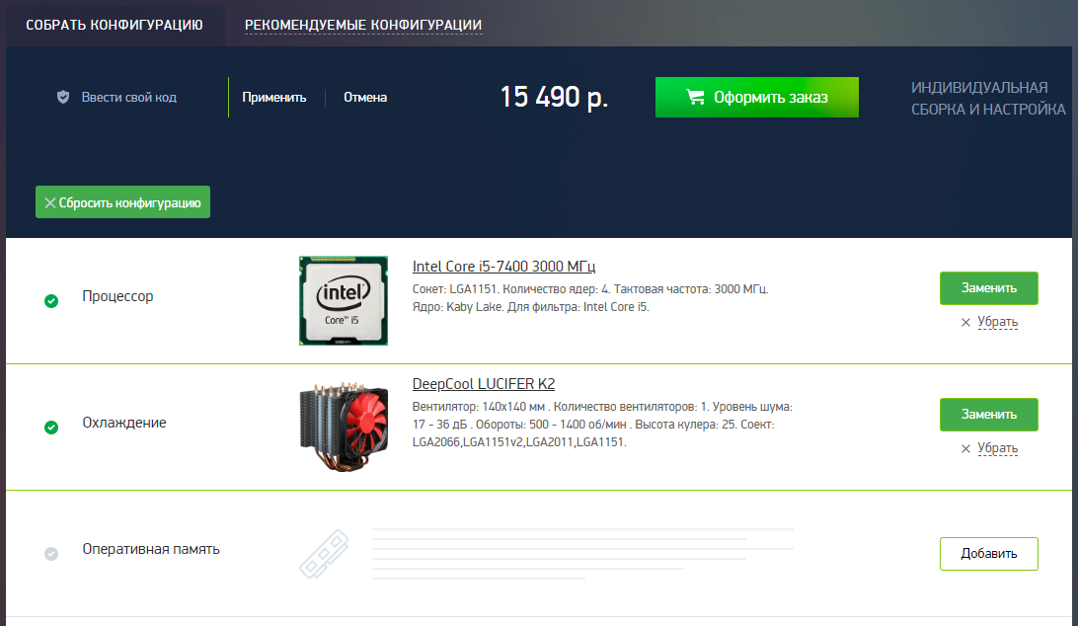
Факультет профессиональной переподготовки
Аналоги
Анализ
Пример
https://edelws.ru/constructor/

Slide 7
Факультет профессиональной переподготовки
Аналоги. Недостатки.
Анализ
Магазин — цель продать
Нет объективной оценки в сравнении с другими моделями
Нет связи с складом пользователя

Slide 8
Факультет профессиональной переподготовки
Требования
Анализ
Сравнение конфигураций
Объективная оценка узлов системы
Связь с базой данных склада
Независимость от операционной системы

Slide 9
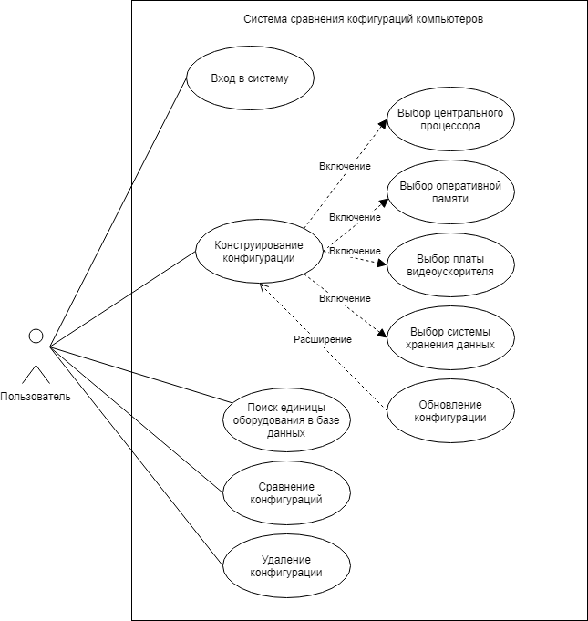
Факультет профессиональной переподготовки
Диаграмма Прецедентов
Проектирование

Slide 10
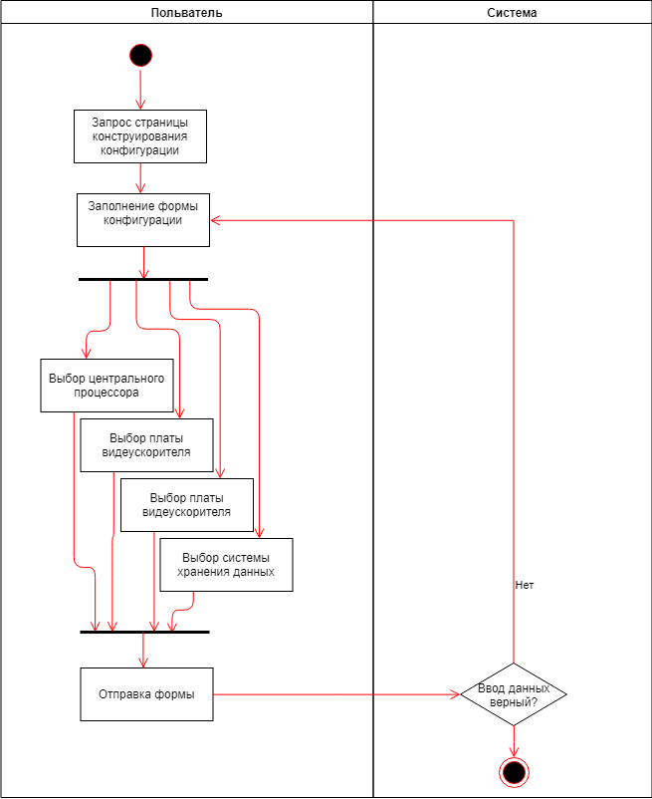
Факультет профессиональной переподготовки
Диаграммы активностей
Проектирование
Диаграмма активностей:
Конструирование конфигурации

Slide 11
Факультет профессиональной переподготовки
Паттерн проектирования
Проектирование
M.V.C.

Slide 12
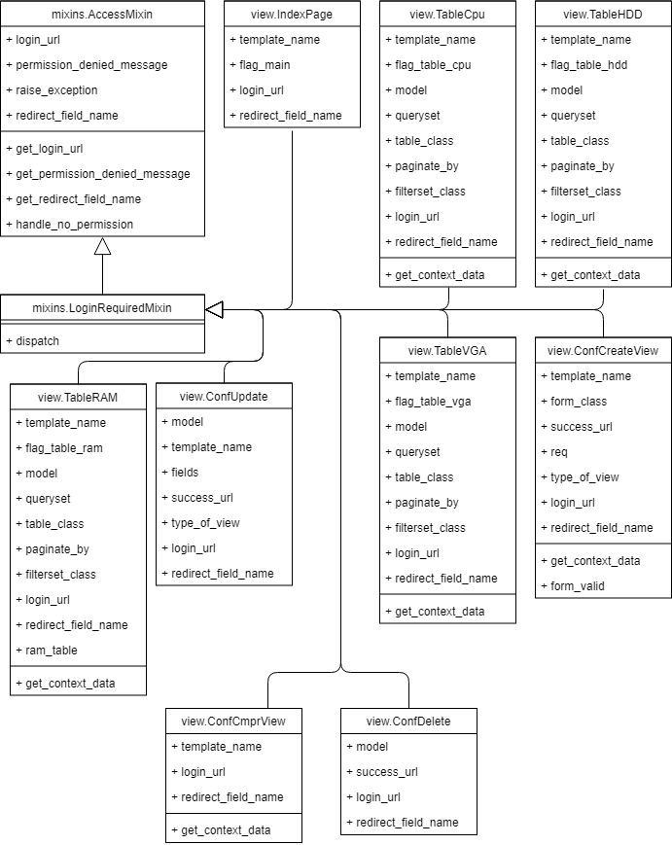
Факультет профессиональной переподготовки
Статическая структура системы
Проектирование
Диаграмма классов:
Вход в систему

Slide 13
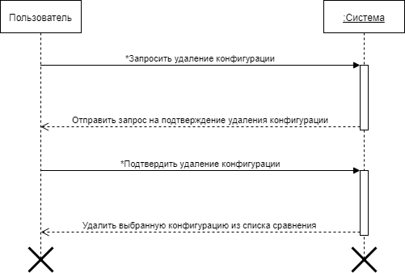
Факультет профессиональной переподготовки
Диаграммы последовательностей
Проектирование
Диаграмма последовательностей:
Удаление конфигурации

Slide 14
Факультет профессиональной переподготовки
Используемый стек технологий
Реализация
Python 3.5, Django 2.0.4
HTML, CSS, JS (Jquery)

Slide 15
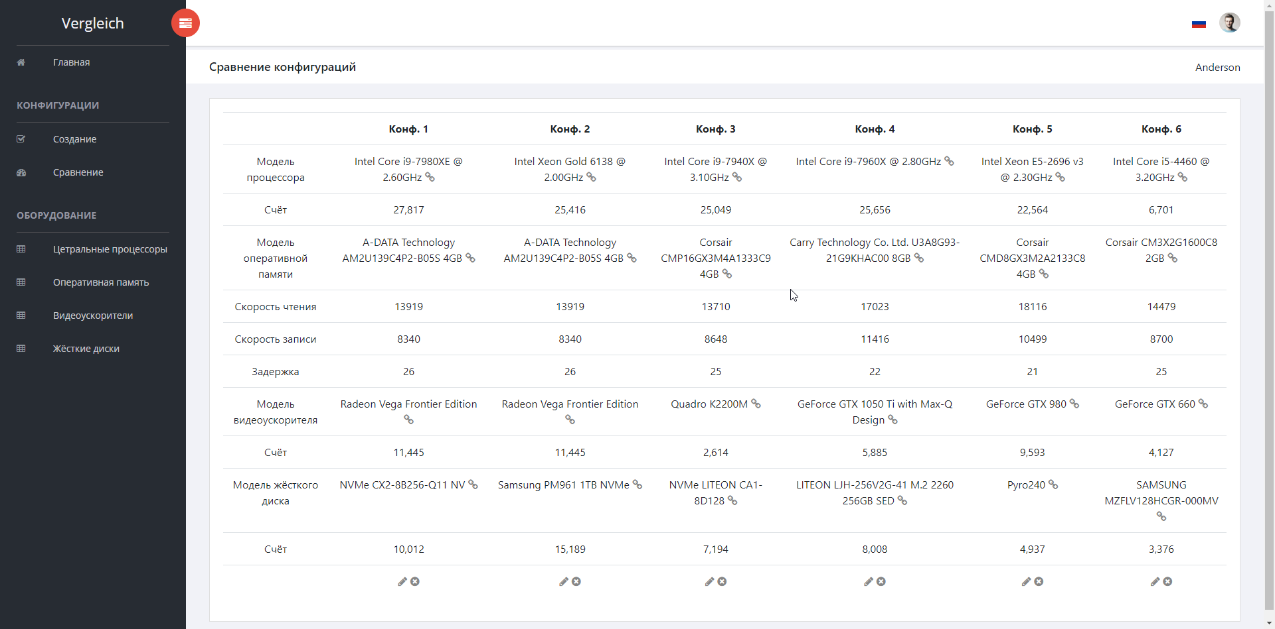
Факультет профессиональной переподготовки
Пользовательский интерфейс
Реализация

Slide 16
Факультет профессиональной переподготовки
Спасибо за внимание

Slide 17
https://www.facebook.com/anderson.ak

